Slide 1

Bruno Foodcorner for Business
Hoe bestellen als beheerder van een bestelgroep?

Slide 2
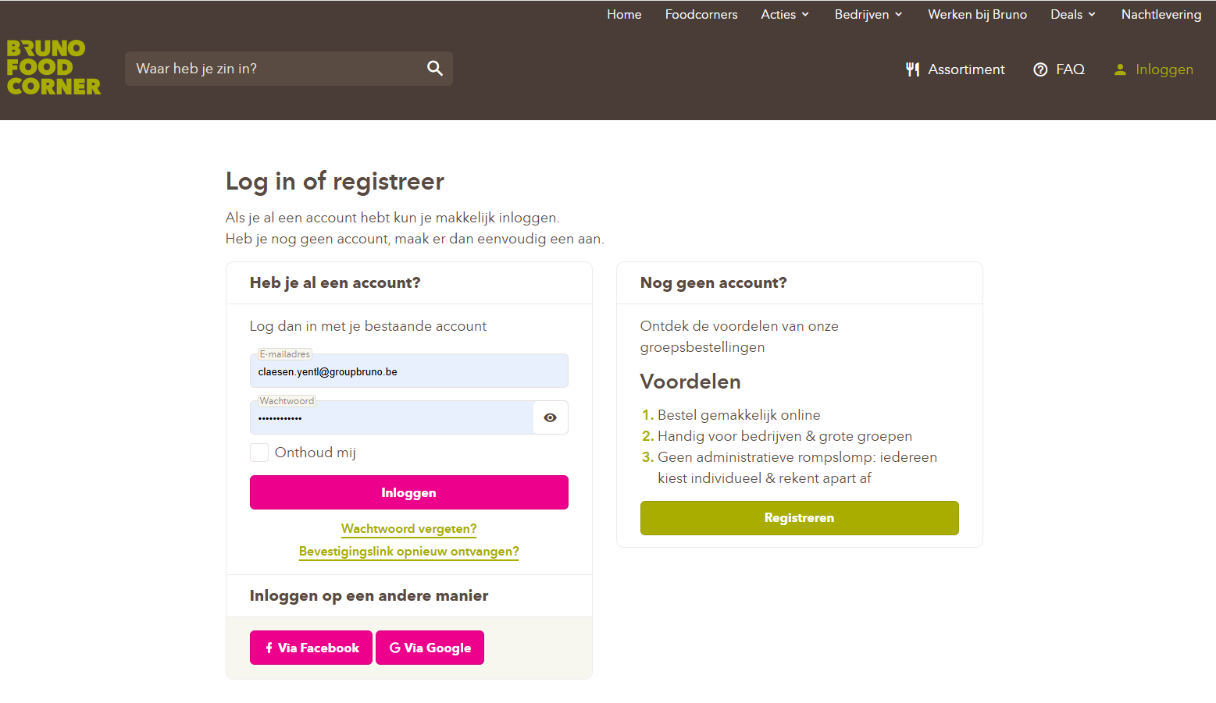

Stap 1: Surf naar https://www.brunofoodcorner.be/nl en login met je e-mailadres en wachtwoord.

Slide 3
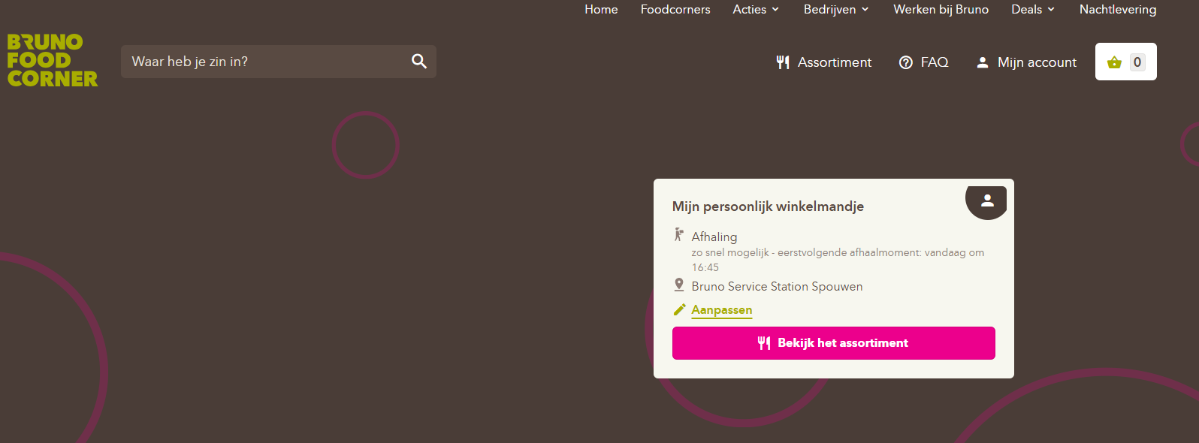
Stap 2: Klik op het potloodje met “Aanpassen”.

Slide 4
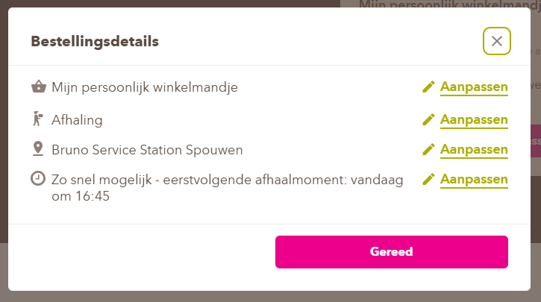
Stap 3: Klik nogmaals op het potloodje met “Aanpassen” bij “Mijn persoonlijk winkelmandje’” om dit aan te passen.

Slide 5
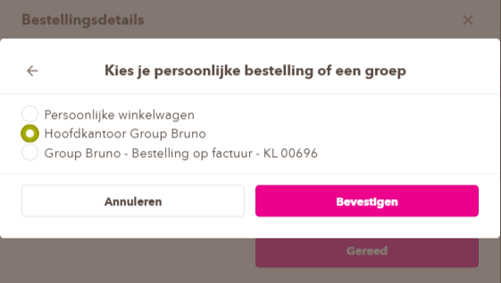
Stap 4: Duid aan de hand van het bolletje je groep aan en
klik daarna op “Bevestigen”.

Slide 6
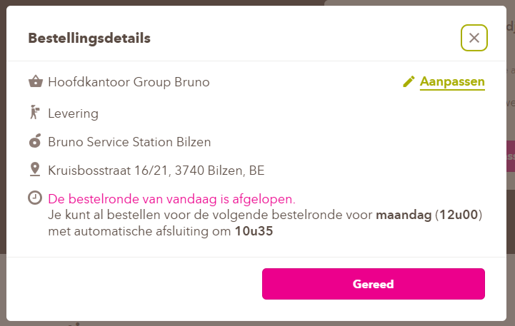
Je gegevens zijn nu automatisch aangepast naar de groep die je hebt aangeduid. Als je gegevens goed zijn, klik op “Gereed”.
Belangrijk: rond je bestelling af vóór het afsluituur.

Slide 7
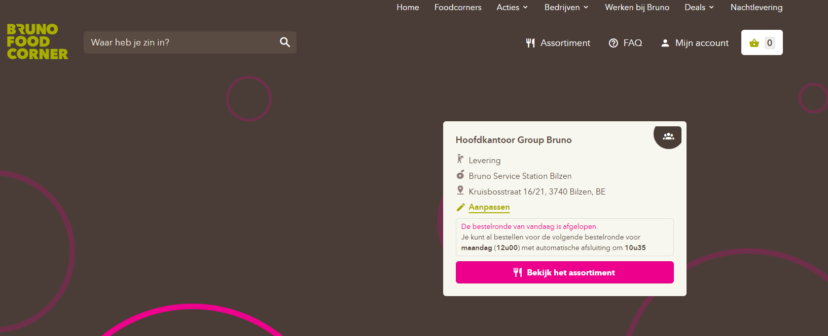
Stap 5: Klik op “Assortiment” om je gewenste lunch te kiezen.

Slide 8
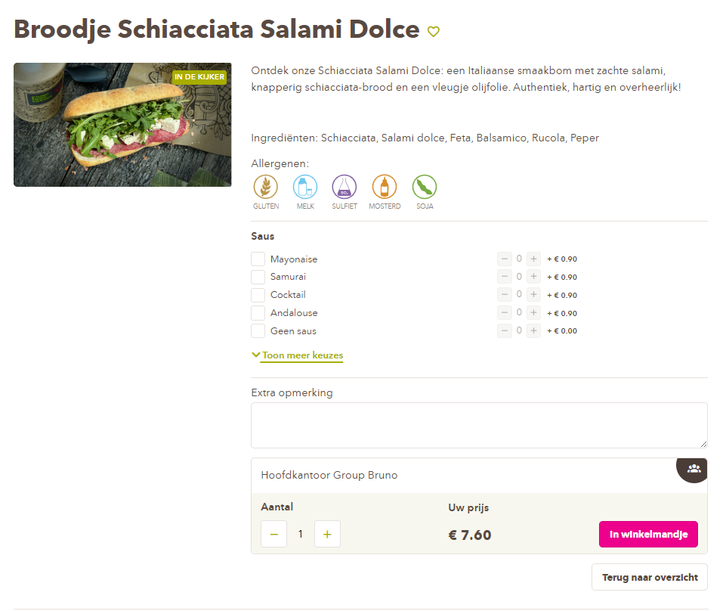
Stap 6: Duid je voorkeuren aan en voeg vervolgens het product onderaan toe aan je winkelwagen.
Dubbelcheck hier of je groepsnaam nog steeds vermeld staat.

Slide 9
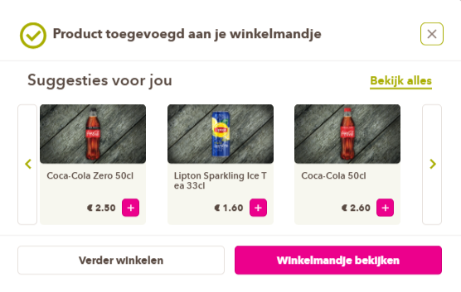
Stap 7: Klik op “Winkelmandje bekijken”.
Als je nog extra producten wilt toevoegen, klik dan op “Verder winkelen” en herhaal stap 6.

Slide 10
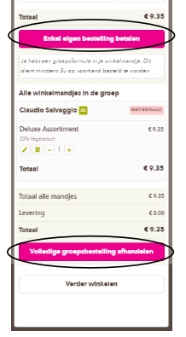
Stap 8: Kijk je gegevens en je bestelling nogmaals na en klik op
“Enkel eigen bestelling betalen”.
Als het bedrijf een traktatie wilt voorzien voor de werknemers, dan kan dit.
Dan moeten alle leden van de groep hun bestelling in het winkelmandje plaatsen en deze niet betalen.
De beheerder van de groep kan dan het volledige winkelmandje betalen door op “Volledige groepsbestelling afhandelen” te klikken.

Slide 11
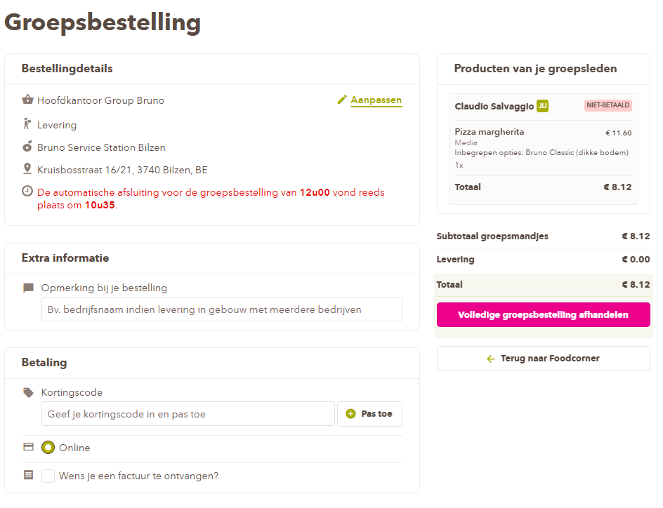
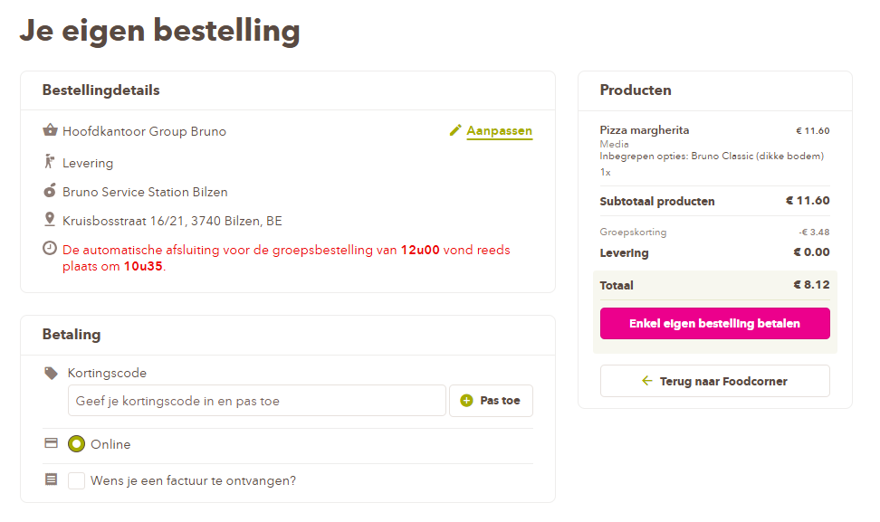
Stap 9: Een beheerder van een groep kan kiezen of hij/zij online of per factuur wilt betalen.
Klik de gewenste betaaloptie aan en klik vervolgens op:
Als je op “Enkel eigen bestelling betalen” hebt geklikt
➔ Enkel eigen bestelling betalen
Als je op “Volledige groepsbestelling afhandelen“ hebt geklikt
➔ Volledige groepsbestelling betalen

Slide 12
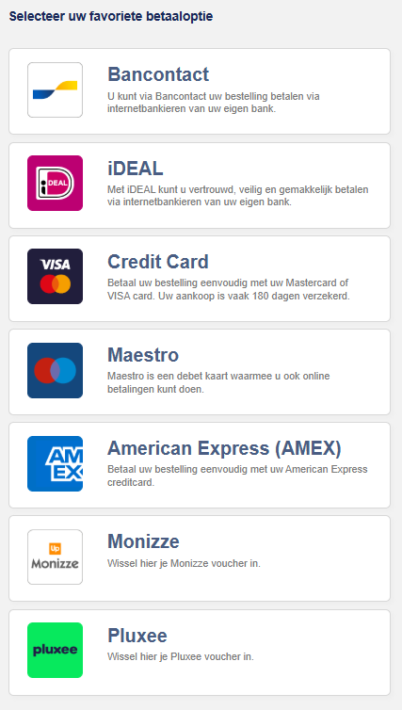
Stap 10: Betaal met de gewenste betalingsmethode.

Slide 13
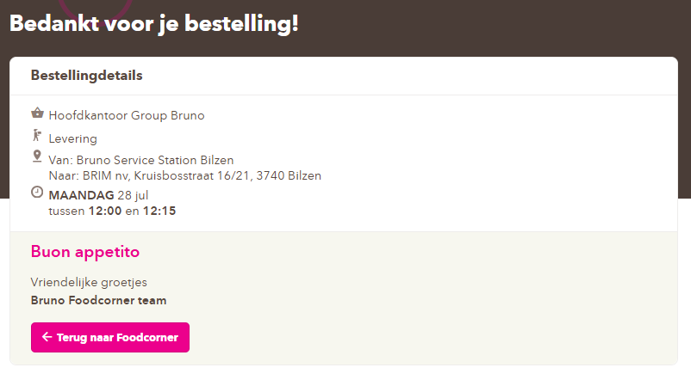
Als je betaling gelukt is, krijg je een bevestiging en na enkele minuten ook een bevestigingsmail.

Slide 14
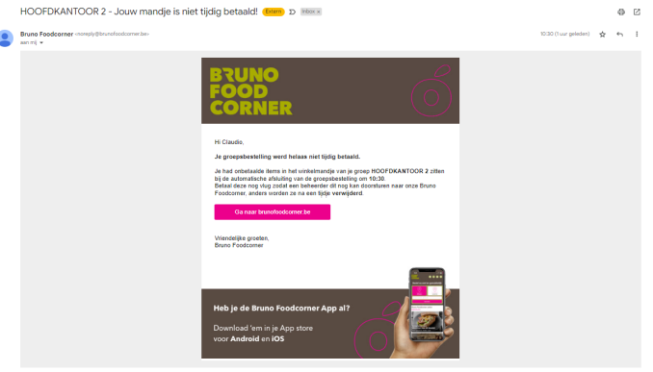
Extra info: Wanneer een lid na het afsluitingsuur, maar nog vóór het leveruur een product toevoegt aan het winkelmandje, ontvangt de beheerder hierover automatisch een e-mailmelding.

